Slide 1
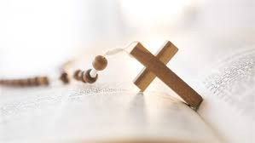

브로큰 베이 교구 한인 천주교회
KOREAN CATHOLIC COMMUNITY BROKEN BAY
2026년 6월 21일
연중 제12주일

Slide 2

미사전
묵주기도

Slide 3

환희의 신비
1단 마리아께서 예수님을
잉태하심을 묵상합시다
2단 마리아께서 엘리사벳을
찾아보심을 묵상합시다
3단 마리아께서 예수님을
낳으심을 묵상합시다
4단 마리아께서 예수님을 성전에
바치심을 묵상합시다
5단 마리아께서 잃으셨던 예수님을
성전에서 찾으심을 묵상합시다
가톨릭 기도서 © 한국천주교중앙협의회

Slide 4

빛의 신비
1단 예수님께서 세례받으심을
묵상합시다
2단 예수님께서 카나에서 첫 기적을
행하심을 묵상합시다
3단 예수님께서 하느님 나라를
선포하심을 묵상합시다
4단 예수님께서 거룩하게
변모하심을 묵상합시다
5단 예수님께서 성체성사를
세우심을 묵상합시다
가톨릭 기도서 © 한국천주교중앙협의회

Slide 5
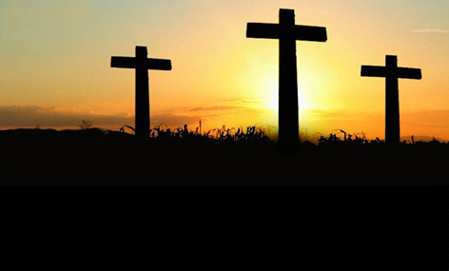
1단 예수님께서 우리를 위하여
피땀 흘리심을 묵상합시다
2단 예수님께서 우리를 위하여
매맞으심을 묵상합시다
3단 예수님께서 우리를 위하여
가시관 쓰심을 묵상합시다
4단 예수님께서 우리를 위하여
십자가 지심을 묵상합시다
5단 예수님께서 우리를 위하여 십자가에 못박혀 돌아가심을 묵상합시다
고통의 신비
가톨릭 기도서 © 한국천주교중앙협의회

Slide 6

영광의 신비
1단 예수님께서 부활하심을
묵상합시다
2단 예수님께서 승천하심을
묵상합시다
3단 예수님께서 성령을
보내심을 묵상합시다
4단 예수님께서 마리아를 하늘에
불러올리심을 묵상합시다
5단 예수님께서 마리아께 천상
모후의 관을 씌우심을 묵상합시다
가톨릭 기도서 © 한국천주교중앙협의회

Slide 7
성모 찬송
○ 모후이시며 사랑이 넘친 어머니,
우리의 생명, 기쁨, 희망이시여,
● 당신 우러러 하와의 그 자손들이
눈물을 흘리며 부르짖나이다.
슬픔의 골짜기에서.
○ 우리들의 보호자 성모님,
불쌍한 저희를
인자로운 눈으로 굽어보소서.
가톨릭 기도서 © 한국천주교중앙협의회

Slide 8
성모 찬송
● 귀양살이 끝날 때에
당신의 아들 우리 주 예수님 뵙게 하소서. 너그러우시고 자애로우시며
오! 아름다우신 동정 마리아님.
○ 천주의 성모님, 저희를 위하여 빌어 주시어
● 그리스도께서 약속하신
영원한 생명을 얻게 하소서.
가톨릭 기도서 © 한국천주교중앙협의회

Slide 9
성모 찬송
† 기도합시다
하느님, 외아드님께서 삶과 죽음과 부활로
저희에게 영원한 구원을 마련해 주셨나이다. 복되신 동정 마리아와 함께
이 신비를 묵상하며 묵주 기도를 바치오니
저희가 그 가르침을 따라
영원한 생명을 얻게 하소서.
우리 주 그리스도를 통하여 비나이다.
◎ 아 멘.
가톨릭 기도서 © 한국천주교중앙협의회

Slide 10


Slide 11

미사가 시작되오니
핸드폰 설정을
확인하시기 바랍니다

Slide 13
예수 성심께 천하 만민을 바치는 기도
○ 지극히 어지신 구세주 예수님,
주님 앞에 꿇어 경배하오니
저희를 굽어살피소서.
● 저희는 이미 주님의 백성이오니
언제나 주님과 함께 살아가기를 바라나이다.
주님과 하나 되고자
오늘 저희를 주님의 성심께 봉헌하나이다.

Slide 14
○ 주님을 일찍이 알아 모시지 못한 사람도 많고
주님을 알고도 주님의 계명을 저버리고
주님을 떠난 사람도 많사오니.
● 지극히 인자하신 예수님,
이런 사람들도 다 불쌍히 여기시어
주님의 성심께 이끌어 들이소서.

Slide 15
○ 주님께서는 목자이시니
주님을 떠나지 않은 사람들을 보살피시고
이미 주님을 떠난 사람들은
다시 아버지 집으로 돌아오게 하시어
굶어 죽는 일이 없게 하소서.
● 옹졸한 고집에 사로잡힌 사람들이나
불목하여 갈린 사람들도 부르시어
저희가 모두 같은 신앙을 고백하며
한 우리에서 한 목자 밑에 살게 하소서.

Slide 16
○ 주님, 거룩한 교회를 평화의 깃발로 세우시고
모든 나라에 참된 평화를 주시어
온 세상 어디서나 입을 모아
저희를 구원하신 거룩하신 성심께
영원히 찬미와 영광과 흠숭을 드리게 하소서.
◎ 아 멘
○ 예수 성심,
● 이 세상에 주님의 나라를 세우소서.

Slide 18
입당송
◎ 주님은 당신 백성의 힘이시며, 당신 메시아에게는 구원의 요새이시다. 주님, 당신 백성을 구원하시고, 당신 재산에 강복하시며, 그들을 영원히 이끌어 주소서.
전례문 © 한국천주교중앙협의회

Slide 20
입 당
1

Slide 21
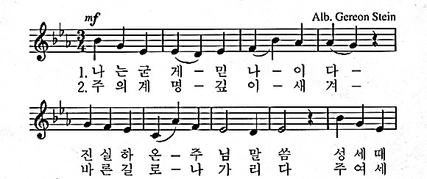
입당 1 나는 믿나이다
가톨릭 성가 © 한국천주교중앙협의회

Slide 22
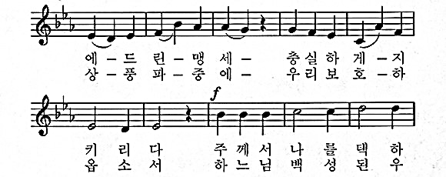
입당 1 나는 믿나이다
가톨릭 성가 © 한국천주교중앙협의회

Slide 23
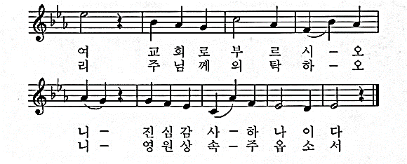
입당 1 나는 믿나이다
가톨릭 성가 © 한국천주교중앙협의회

Slide 25
† 성부와 성자와 성령의 이름으로
◎ 아멘
† 주님께서 여러분과 함께
◎ 또한 사제의 영과 함께
전례문 © 한국천주교중앙협의회

Slide 27

Greeting

Slide 29
† 전능하신 하느님과
형제들에게 고백하오니
생각과 말과 행위로 죄를 많이 지었으며
자주 의무를 소홀히 하였나이다
<가슴을 치며> 제 탓이요, 제 탓이요, 저의 큰 탓이옵니다
그러므로 간절히 바라오니
평생 동정이신 성모 마리아와
모든 천사와 성인과 형제들은
저를 위하여 하느님께 빌어주소서
PENITENTIAL RITE
전례문 © 한국천주교중앙협의회

Slide 31

자비송
Kyrie
주 님 자비를 자 비를 베푸 소 서
주님 자비를 자 비를 베푸소 서
그리스도님 자비를 자 비를 베푸 소 ~ 서
가톨릭 성가 © 한국천주교중앙협의회

Slide 32

자비송
Kyrie
그리스도님 자비를 자 비를 베푸 소 서
주 님 자비를 자 비를 베푸 소 서
주 님 자비를 자 비를 베푸소 서
가톨릭 성가 © 한국천주교중앙협의회

Slide 34

대영광송 326
Gloria
하 늘 높 은 데 서 는 하 느 님 께 영 광
땅에서는 주님께서 사랑하시 는 사 람 들 에게
가톨릭 성가 © 한국천주교중앙협의회

Slide 35

대영광송 326
Gloria
평 화 주 하느님 하늘의 임 금 님
전 능하신 아버지 하 느 님
가톨릭 성가 © 한국천주교중앙협의회

Slide 36

대영광송 326
Gloria
주님을 기 리 나이다 찬미하 나 이 다
주님을 흠숭 하 나이다 찬양 하 나 이 다
가톨릭 성가 © 한국천주교중앙협의회

Slide 37

대영광송 326
Gloria
주 님 영 광 크 시 오 니 감 사 하 나 이 다
외 아 들 주 예 ~ 수 그리 ~ ~ 스도 님
가톨릭 성가 © 한국천주교중앙협의회

Slide 38

대영광송 326
Gloria
주 하 느 님 성 부 의 아 드 님 하 느
님 의 어 ~ ~ ~ ~ ~ ~ ~ 린 양
가톨릭 성가 © 한국천주교중앙협의회

Slide 39

대영광송 326
Gloria
세 상의 죄 를 없 애 시 는 주 님 저희에게
자 비를 베푸소 서 세 상의 죄 를 없
가톨릭 성가 © 한국천주교중앙협의회

Slide 40

대영광송 326
Gloria
애 시는 주 님 저희의 기 도를 들어주소 서
성 부 오 른 편 에 앉 아 계 신 ~ 주 님
가톨릭 성가 © 한국천주교중앙협의회

Slide 41

대영광송 326
Gloria
저 희 에 게 자 비 를 베 푸 소 서
홀 로 거 룩 ~ 하 시 ~ 고 홀 로
가톨릭 성가 © 한국천주교중앙협의회

Slide 42

대영광송 326
Gloria
주 님 ~ 이 시 ~ 며 홀 로 높 으 신
예 수 그리스도님 성 령 과 함 ~ 께
가톨릭 성가 © 한국천주교중앙협의회

Slide 43

대영광송 326
Gloria
아버지 하 느 님~ 의 영 광 안 에
계 시 ~ 나 이~ 다 아 멘
가톨릭 성가 © 한국천주교중앙협의회

Slide 45
제 1 독서
예레미야서의 말씀입니다.
The Liturgy of the Word
First Reading
전례문 © 한국천주교중앙협의회

Slide 46
예레미야가 말하였다.
10 “군중이 수군대는 소리가 들립니다. ‘저기 마고르 미싸빕이 지나간다! 그를 고발하여라. 우리도 그를 고발하겠다.’ 가까운 친구들마저 모두 제가 쓰러지기만 기다리고 있습니다. ‘그가 속아 넘어가고 우리가 그보다 우세하여 그에게 복수할 수 있을지도 모른다.’
11 그러나 주님께서 힘센 용사처럼 제 곁에 계시니 저를 박해하는 자들이 비틀거리고
전례문 © 한국천주교중앙협의회

Slide 47
우세하지 못하리이다. 그들은 성공하지 못하여 크게 부끄러운 일을 당하고 그들의 수치는 영원히 잊히지 않으리이다.
12 의로운 이를 시험하시고 마음과 속을 꿰뚫어 보시는 만군의 주님 당신께 제 송사를 맡겨 드렸으니 당신께서 저들에게 복수하시는 것을 보게 해 주소서.
13 주님께 노래 불러라! 주님을 찬양하여라! 그분께서 가난한 이들의 목숨을 악인들의 손에서
전례문 © 한국천주교중앙협의회

Slide 48
건지셨다.”
주님의 말씀입니다.
◎ 하느님, 감사합니다.
전례문 © 한국천주교중앙협의회

Slide 50
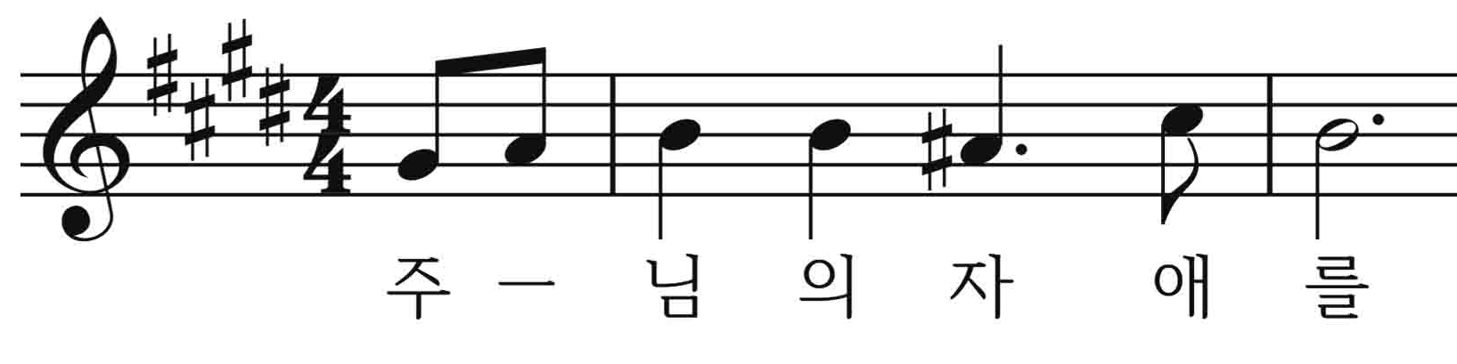
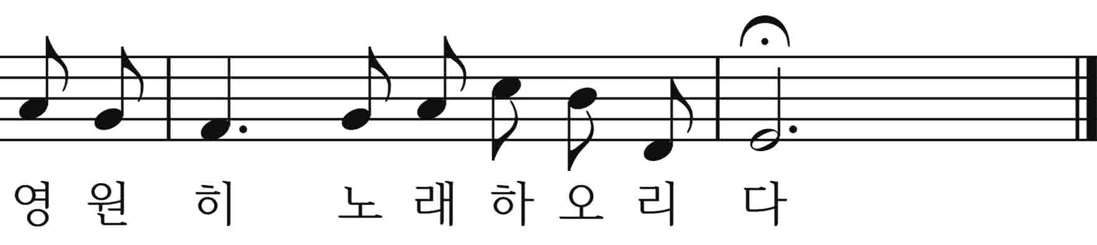
화 답 송 시편 69(68)
Responsorial Psalm
전례문 © 한국천주교중앙협의회, 출처: 박원주 <화답송과 시편의 노래> 2022

Slide 51
화 답 송 시편 69(68)
Responsorial Psalm
○ 당신 때문에 제가 모욕을 당하고, 제 얼굴이 수치로 뒤덮였나이다. 저는 제 형제들에게 낯선 사람이 되었고, 제 친형제들에게 이방인이 되었나이다. 당신의 집을 향한 열정이 저를 불태우고, 당신을 욕하는 자들의 욕이 저에게 떨어졌나이다. ◎
전례문 © 한국천주교중앙협의회, 출처: 박원주 <화답송과 시편의 노래> 2022

Slide 52
화 답 송 시편 69(68)
Responsorial Psalm
전례문 © 한국천주교중앙협의회, 출처: 박원주 <화답송과 시편의 노래> 2022

Slide 53
화 답 송 시편 69(68)
Responsorial Psalm
○ 주님, 저의 기도가 당신께 다다르게 하소서. 은총의 때이옵니다. 하느님, 당신의 크신 자애로 제게 응답하소서. 당신은 참된 구원이시옵니다. 주님, 너그러우신 자애로 저에게 응답하소서. 당신의 크신 자비로 저를 돌아보소서. ◎
전례문 © 한국천주교중앙협의회, 출처: 박원주 <화답송과 시편의 노래> 2022

Slide 54
화 답 송 시편 69(68)
Responsorial Psalm
전례문 © 한국천주교중앙협의회, 출처: 박원주 <화답송과 시편의 노래> 2022

Slide 55
화 답 송 시편 69(68)
Responsorial Psalm
○ 가난한 이들아, 보고 즐거워하여라. 하느님 찾는 이들아, 너희 마음에 생기를 돋우어라. 주님은 불쌍한 이의 간청을 들어 주시고, 사로잡힌 당신 백성을 멸시하지 않으신다. 주님을 찬양하여라, 하늘과 땅아, 바다와 그 안에 사는 모든 것들아. ◎
전례문 © 한국천주교중앙협의회, 출처: 박원주 <화답송과 시편의 노래> 2022

Slide 56
화 답 송 시편 69(68)
Responsorial Psalm
전례문 © 한국천주교중앙협의회, 출처: 박원주 <화답송과 시편의 노래> 2022

Slide 58
제 2 독서
사도 바오로의 로마서 말씀입니다.
The Liturgy of the Word
Second Reading
전례문 © 한국천주교중앙협의회

Slide 59
형제 여러분, 12 한 사람을 통하여 죄가 세상에 들어왔고 죄를 통하여 죽음이 들어왔듯이, 또한 이렇게 모두 죄를 지었으므로 모든 사람에게 죽음이 미치게 되었습니다.
13 사실 율법이 있기 전에도 세상에 죄가 있었지만, 율법이 없어서 죄가 죄로 헤아려지지 않았습니다.
14 그러나 아담부터 모세까지는, 아담의 범죄와 같은 방식으로 죄를 짓지 않은
전례문 © 한국천주교중앙협의회

Slide 60
자들까지도 죽음이 지배하였습니다. 아담은 장차 오실 분의 예형입니다.
15 그렇지만 은사의 경우는 범죄의 경우와 다릅니다. 사실 그 한 사람의 범죄로 많은 사람이 죽었지만, 하느님의 은총과 예수 그리스도 한 사람의 은혜로운 선물은 많은 사람에게 충만히 내렸습니다.
전례문 © 한국천주교중앙협의회

Slide 61
주님의 말씀입니다.
◎ 하느님, 감사합니다.
전례문 © 한국천주교중앙협의회

Slide 63
복음 환호송
ALLELUIA
◎ 알렐루야.
○ 주님이 말씀하신다. 진리의 영이 나를 증언하시고 너희도 나를 증언하리라.
◎ 알렐루야.
전례문 © 한국천주교중앙협의회

Slide 65
복 음
GOSPEL
주님께서 여러분과 함께
또한 사제의 영과 함께
마태오가 전한 거룩한 복음입니다.
주님 영광 받으소서
전례문 © 한국천주교중앙협의회

Slide 66
그때에 예수님께서 사도들에게 말씀하셨다. “너희는 사람들을 26 두려워하지 마라. 숨겨진 것은 드러나기 마련이고 감추어진 것은 알려지기 마련이다.
27 내가 너희에게 어두운 데에서 말하는 것을 너희는 밝은 데에서 말하여라. 너희가 귓속말로 들은 것을 지붕 위에서 선포하여라.
28 육신은 죽여도 영혼은 죽이지 못하는 자들을 두려워하지 마라. 오히려 영혼도 육신도
전례문 © 한국천주교중앙협의회

Slide 67
지옥에서 멸망시키실 수 있는 분을 두려워하여라.
29 참새 두 마리가 한 닢에 팔리지 않느냐? 그러나 그 가운데 한 마리도 너희 아버지의 허락 없이는 땅에 떨어지지 않는다.
30 그분께서는 너희의 머리카락까지 다 세어 두셨다.
31 그러니 두려워하지 마라. 너희는 수많은 참새보다 더 귀하다.
전례문 © 한국천주교중앙협의회

Slide 68
32 그러므로 누구든지 사람들 앞에서 나를 안다고 증언하면, 나도 하늘에 계신 내 아버지 앞에서 그를 안다고 증언할 것이다.
33 그러나 누구든지 사람들 앞에서 나를 모른다고 하면, 나도 하늘에 계신 내 아버지 앞에서 그를 모른다고 할 것이다.”
전례문 © 한국천주교중앙협의회

Slide 69
주님의 말씀입니다.
◎ 그리스도님, 찬미합니다.
전례문 © 한국천주교중앙협의회

Slide 71
니케아신경
PROFESSION OF FAITH
† 한 분이신 하느님을
저는 믿나이다, 전능하신 아버지
하늘과 땅과 유형무형한 만물의 창조주를 믿나이다.
또한 한 분이신 주 예수 그리스도, 하느님의 외아들
영원으로부터 성부에게서 나신 분을 믿나이다.
하느님에게서 나신 하느님, 빛에서 나신 빛
참 하느님에게서 나신 참 하느님으로서,
가톨릭 기도서 © 한국천주교중앙협의회

Slide 72
니케아신경
PROFESSION OF FAITH
창조되지 않고 나시어
성부와 한 본체로서 만물을 창조하셨음을 믿나이다.
성자께서는 저희 인간을 위하여, 저희 구원을 위하여
하늘에서 내려오셨음을 믿나이다.
(고개를 숙이며)
또한 성령으로 인하여 동정 마리아에게서
육신을 취하시어 사람이 되셨음을 믿나이다.
가톨릭 기도서 © 한국천주교중앙협의회

Slide 73
니케아신경
PROFESSION OF FAITH
본시오 빌라도 통치 아래서 저희를 위하여
십자가에 못박혀 수난하고 묻히셨으며
성서 말씀대로 사흗날에 부활하시어
하늘에 올라 성부 오른편에 앉아계심을 믿나이다.
그분께서는 산 이와 죽은 이를 심판하러
영광 속에 다시 오시리니
그분의 나라는 끝이 없으리이다.
또한 주님이시며 생명을 주시는 성령을 믿나이다.
가톨릭 기도서 © 한국천주교중앙협의회

Slide 74
니케아신경
PROFESSION OF FAITH
성령께서는 성부와 성자에게서 발하시고
성부와 성자와 더불어 영광과 흠숭을 받으시며
예언자들을 통하여 말씀하셨나이다.
하나이고 거룩하고 보편되며
사도로부터 이어오는 교회를 믿나이다.
죄를 씻는 유일한 세례를 믿으며
죽은 이들의 부활과 내세의 삶을 기다리나이다.
아 멘
가톨릭 기도서 © 한국천주교중앙협의회

Slide 76

보편 지향 기도 응답 370
주 님 저 희 기 도 를 들 어 주 소 서
가톨릭 성가 © 한국천주교중앙협의회

Slide 78
봉 헌
215

Slide 79
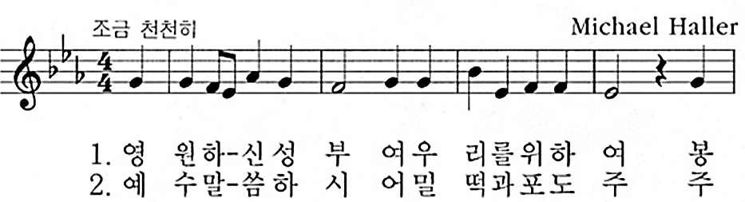
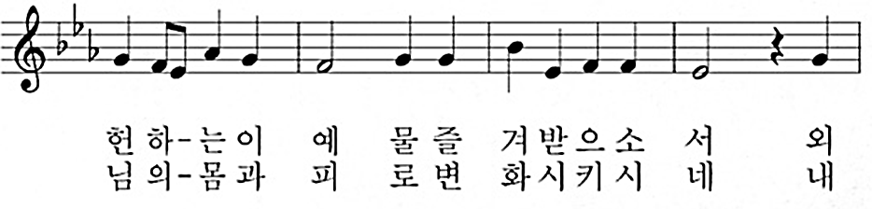
봉헌 215 영원한 성부

Slide 80
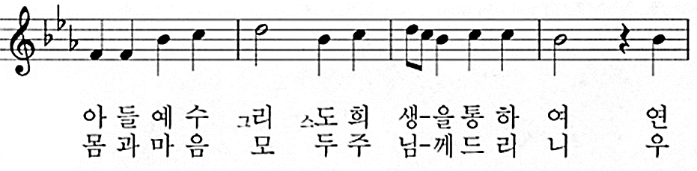
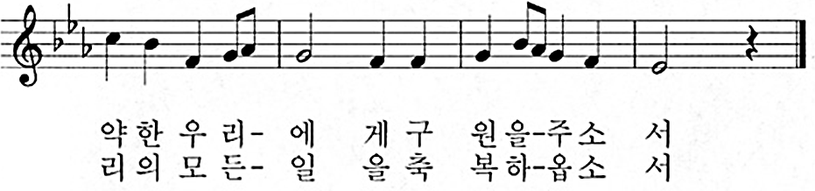
봉헌 215 영원한 성부

Slide 82
사제의 손으로 바치는 이 제사가
주님의 이름에는 찬미와 영광이 되고
저희와 온 교회에는 도움이 되게 하소서
전례문 © 한국천주교중앙협의회

Slide 84
† 주님께서 여러분과 함께
또한 사제의 영과 함께
† 마음을 드높이!
주님께 올립니다
† 우리 주 하느님께 감사합시다
마땅하고 옳은 일입니다
전례문 © 한국천주교중앙협의회

Slide 86

거룩하시도다 327
거룩하시 도~다 거룩하시 도~다 거 룩
하시도~다 온 ~ 누 ~ 리 의 주 하느 님
가톨릭 성가 © 한국천주교중앙협의회

Slide 87

거룩하시도다 327
하늘과 땅 에 가득찬 그 영 광 높 은 데 서
호 산 나 주님의 이름으로 오 시는 분 ~
가톨릭 성가 © 한국천주교중앙협의회

Slide 88

거룩하시도다 327
찬미받 으 소 서 높 은 데 서 호 산 나
가톨릭 성가 © 한국천주교중앙협의회

Slide 90

† 신앙의 신비여!
주 님 께 서 오 실 때 까 지
주 님의 죽 음 을 죽 음 을 전 하 며
부 활 을 선 포 하 나 이 다
가톨릭 성가 © 한국천주교중앙협의회

Slide 92
† 그리스도를 통하여, 그리스도와 함께,
그리스도 안에서 성령으로 하나 되어,
전능하신 천주 성부 모든 영예와 영광을
영원히 받으소서.
전례문 © 한국천주교중앙협의회

Slide 93

아멘 378
아 멘 아 멘 아 ~ ~ ~ 멘
가톨릭 성가 © 한국천주교중앙협의회

Slide 95

주님의 기도 387
하 늘 에 계 신 우 리 아 버 지
아 버 지 의 이 름 이 거 룩 히 빛 나 시 며
가톨릭 성가 © 한국천주교중앙협의회

Slide 96

주님의 기도 387
아버지의 나 라가 오 시 며 아버지의 뜻 이
하 늘 에서 와 같 이 땅에서도 이 루어 지 소 서
가톨릭 성가 © 한국천주교중앙협의회

Slide 97

주님의 기도 387
오 늘저 희 에 게 일용할 양식을 주시고 저 희에 게
잘 못 한 이를 저 희가 용 서 하 오 니 저 희 죄 를
가톨릭 성가 © 한국천주교중앙협의회

Slide 98

주님의 기도 387
용 서 하 시 고 저 희 를 유 혹에 빠 지 지
않 게 하 시 고 악 에서 저 희 구 하 소 서
가톨릭 성가 © 한국천주교중앙협의회

Slide 100
† 주님, 저희를 모든 악에서 구하시고 한평생 평화롭게 하소서. 주님의 자비로 저희를 언제나 죄에서 구원
하시고 모든 시련에서 보호하시어 복된 희망을 품고
구세주 예수 그리스도의 재림을 기다리게 하소서.
전례문 © 한국천주교중앙협의회

Slide 101

주님께 나라와 권능과 389
주 님 께 나 라 와 권 능 과
영 광 이 영 원 히 있 나 이 다
가톨릭 성가 © 한국천주교중앙협의회

Slide 103
† 주님의 평화가 항상 여러분과 함께
또한 사제의 영과 함께
전례문 © 한국천주교중앙협의회

Slide 105


Slide 107

하느님의 어린양 328
하 느 님 의 어 린 양 세 상의 죄 를 없 애
시 는 ~ 주 님 자비를 자비를 베푸소 서(반복)
가톨릭 성가 © 한국천주교중앙협의회

Slide 108

하느님의 어린양 328
하 느 님 의 어 린 양 세 상의 죄 를 없 애
시 는 ~ 주 님 평화를 평 화를 주 소 서
가톨릭 성가 © 한국천주교중앙협의회

Slide 110
영성체
RECEPTION OF COMMUNION
주님, 제 안에 주님을 모시기에
합당치 않사오나 한 말씀만 하소서
제 영혼이 곧 나으리다
전례문 © 한국천주교중앙협의회

Slide 112
영성체송
COMMUNION ANTIPHON
주님, 눈이란 눈이 모두 당신을 바라보고, 당신은 제때에 먹을 것을 주시나이다.
전례문 © 한국천주교중앙협의회

Slide 114
성 체
202

Slide 115
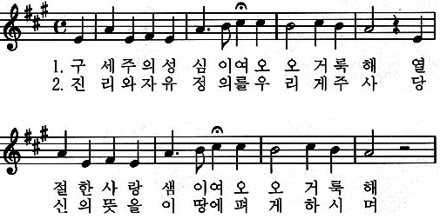

성체 202 구세주의 성심이여

Slide 116
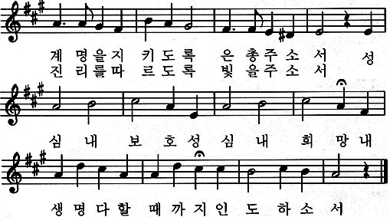
성체 202 구세주의 성심이여

Slide 117
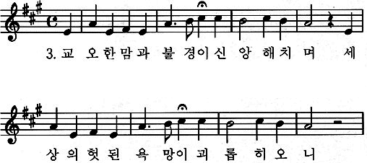
성체 202 구세주의 성심이여

Slide 118
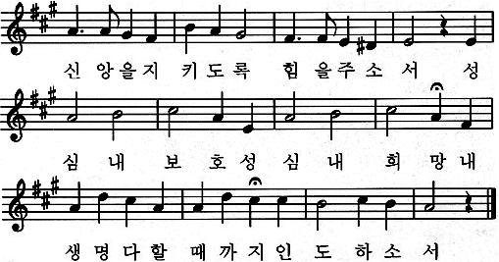
성체 202 구세주의 성심이여

Slide 120
2차 봉헌
48

Slide 121
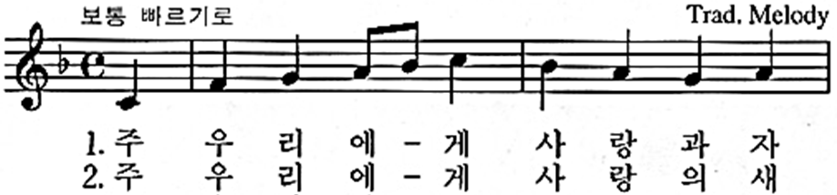
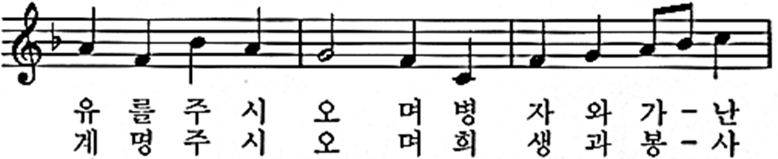
2차봉헌 48 주 우리에게 사랑과 자유를

Slide 122
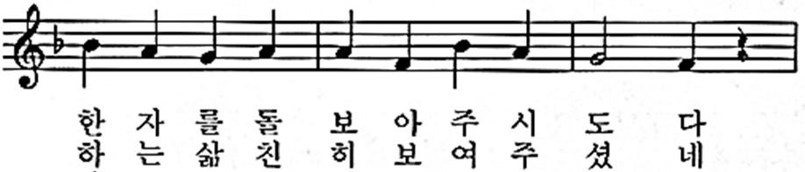
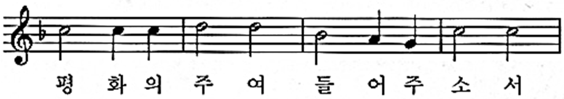
2차봉헌 48 주 우리에게 사랑과 자유를

Slide 123
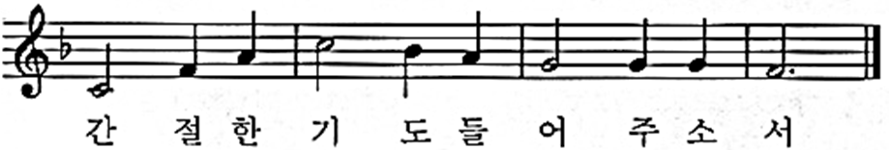
2차봉헌 48 주 우리에게 사랑과 자유를

Slide 124
2차봉헌 48 주 우리에게 사랑과 자유를

Slide 125
2차봉헌 48 주 우리에게 사랑과 자유를

Slide 126
2차봉헌 48 주 우리에게 사랑과 자유를

Slide 128
† 주님께서 여러분과 함께
◎ 또한 사제의 영과 함께
† 전능하신 천주 성부와 ✜ 성자와 성령께서는 여기 모인 모든 이에게 강복하소서.
◎ 아멘
전례문 © 한국천주교중앙협의회

Slide 129
파 견
† 미사가 끝났으니 가서 복음을 전합시다.
◎ 하느님, 감사합니다.
전례문 © 한국천주교중앙협의회

Slide 131
파 견
175

Slide 132
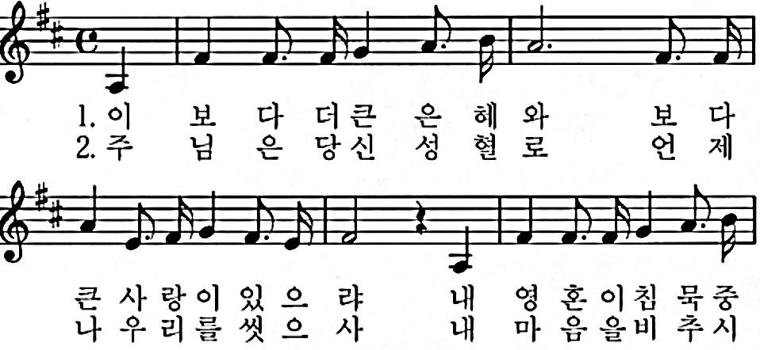
파견 175 이보다 더 큰 은혜와
가톨릭 성가 © 한국천주교중앙협의회

Slide 133
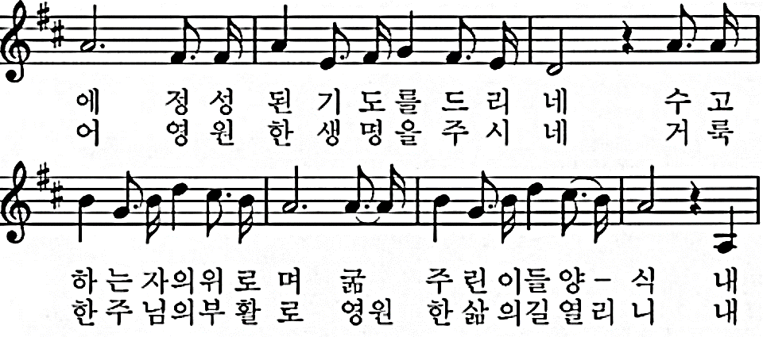
파견 175 이보다 더 큰 은혜와
가톨릭 성가 © 한국천주교중앙협의회

Slide 134
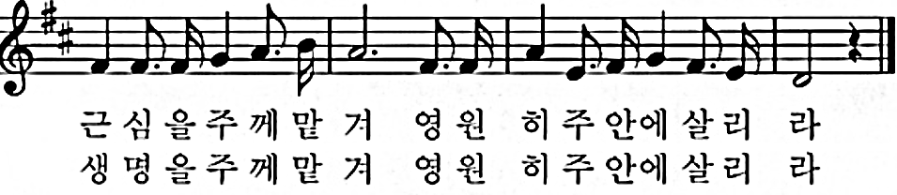
파견 175 이보다 더 큰 은혜와
가톨릭 성가 © 한국천주교중앙협의회

Slide 136
삼종 기도
○ 주님의 천사가 마리아께 아뢰니
● 성령으로 잉태하셨나이다.
(성모송)
○ 주님의 종이오니
● 그대로 제게 이루어지소서!
(성모송)
(성모송)
은총이 가득하신 마리아님, 기뻐하소서!
주님께서 함께 계시니
여인 중에 복되시며 태중의 아들 예수님 또한 복되시나이다.
천주의 성모 마리아님, 이제와 저희 죽을 때에 저희 죄인을 위하여 빌어주소서. 아멘.
가톨릭 기도서 © 한국천주교중앙협의회

Slide 137
삼종 기도
(고개를 숙이며)
○ 이에 말씀이 사람이 되시어
● 저희 가운데 계시나이다.
(성모송)
○ 천주의 성모님,
저희를 위하여 빌어주시어
● 그리스도께서 약속하신
영원한 생명을 얻게 하소서.
(성모송)
은총이 가득하신 마리아님, 기뻐하소서!
주님께서 함께 계시니
여인 중에 복되시며 태중의 아들 예수님 또한 복되시나이다.
천주의 성모 마리아님, 이제와 저희 죽을 때에 저희 죄인을 위하여 빌어주소서. 아멘.
가톨릭 기도서 © 한국천주교중앙협의회

Slide 138
† 기도합시다
하느님, 천사의 아룀으로
성자께서 사람이 되심을 알았으니
성자의 수난과 십자가로
부활의 영광에 이르는 은총을
저희에게 내려주소서.
우리 주 그리스도를 통하여 비나이다.
◎ 아 멘
가톨릭 기도서 © 한국천주교중앙협의회

Slide 140
미사가 끝났으니
안녕히 돌아가십시오

